Slide 1
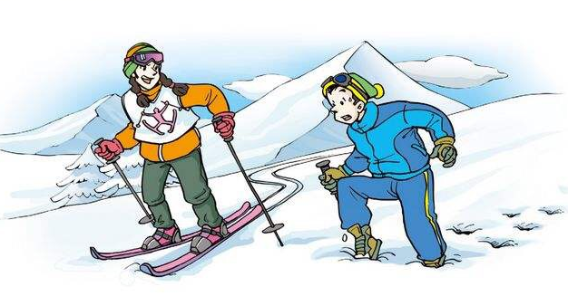
新课导入

Slide 2

第九章 第１节 压强

Slide 3
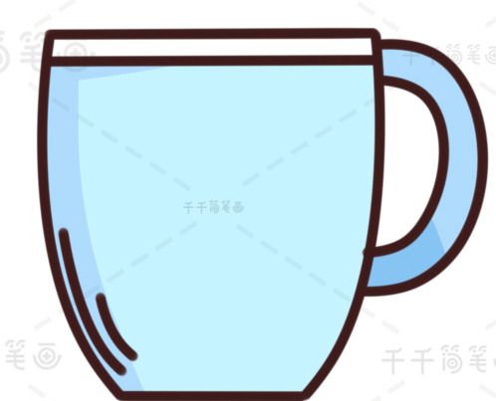

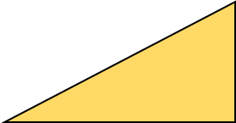
定向自学
一、压力
压力：垂直作用在物体表面的力
①茶杯对桌面的压力
②图钉尖对墙面的压力
③木块对斜面的压力
作用点：被压物体的表面
方向：垂直于接触面，指向被压物体
大小：F=G（水平且自由）
压力的
三要素

Slide 4
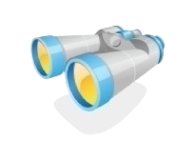
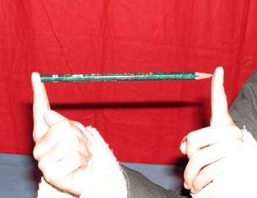
思考：影响压力作用效果的因素有哪些
用两个手指用力向中间压一支笔

Slide 5
合作研学
二、探究压力作用效果与压力大小和受力面积的关系
探究一
压力的作用效果与压力大小的关系；
探究二
压力的作用效果与受力面积的关系。
设计实验
1.怎样体现压力作用效果？
2.如何改变压力大小和受力面积？
3.设计实验和进行实验时要控制哪些变量？

Slide 6
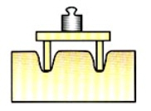
合作研学
实验方法
控制变量法
转换法：通过观察海绵的凹陷程度，
判断压力的作用效果。
实验装置
小桌、海绵、砝码
进行实验
实验 | 压 力 | 受力面积 | 海绵凹陷程度 | 压力作用效果
1
2
3
…… | …… | …… | …… | ……

Slide 7
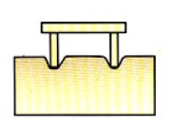
展示激学
实验结论
实验结论1：受力面积一定时，_______，压力的作用效果越明显。
压力越大

Slide 8
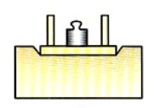
展示激学
实验结论
实验结论2：压力大小一定时， ，压力的作用效果越明显。
受力面积越小

Slide 9

展示激学＋精讲领学
交流讨论
相同受力面积，比较压力大小
相同压力，比较受力面积大小
F₁=100N F₂=200N
S₁=2m² S₂=2m²
F₁=200N F₂=200N
S₁=3m² S₂=2m²
求比值
压
强
？
压力___
受力面积
定义
F₁=150N F₂=200N
S₁=1m² S₂=4m²

Slide 10
精讲领学
三、压强
1．定义：物体所受压力的大小与受力面积之比。
1
N
=1 Pa
1
m²
2．压强的单位：
国际单位：帕斯卡 简称：帕 符号：Pa
1 Pa表示物体在1 m²面积上受到的压力是1 N。
将一张报纸对折一下，平铺在地面上，对地面的压强约为1 Pa。

Slide 11

展示激学
例题
水平桌面上放一本书，书所受的重力为3 N，与桌面的接触面积为5 × 10⁻² m²，计算书对桌面的压强。
解：水平放置，F＝G＝3 N
桌面的受力面积
S＝5 × 10⁻² m²
所以压强
答：书对桌面的压强为60 Pa。

Slide 12
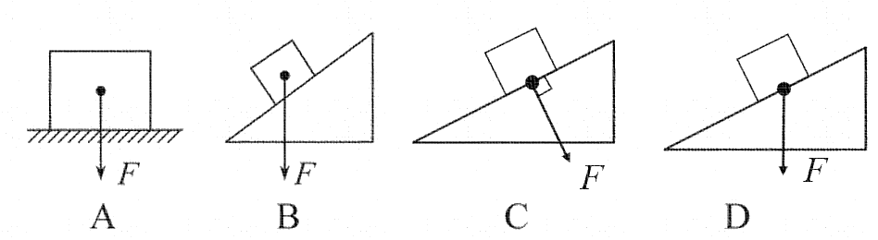
反馈固学
1．图中正确表示压力示意图的是（ ）
C

Slide 13
反馈固学
2. 下列压强大小最接近1Pa的是（ ）
A．人站立时对水平地面的压强
B．一张图画纸平放时对水平桌面的压强
C．打针时注射器针尖对皮肤的压强
D．推土机推土时履带对水平地面的压强
B

Slide 14
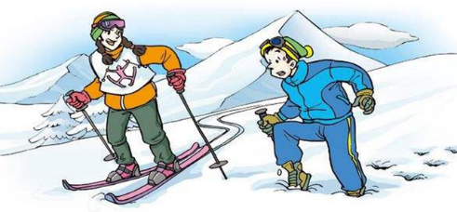
反馈固学
3. 如图1所示，水平雪地上，穿着滑雪板的芳芳总质量为65 kg，没有陷入雪地；而穿着运动鞋的小明总质量为50 kg，却深陷雪地。下列说法正确的是 （ ）
A．芳芳对雪地的压力比小明的小
B．芳芳对雪地的压力和小明一样
C．芳芳对雪地单位面积的压力比小明的小
D. 受力面积和压力都不等，无法比较谁对雪地的压强大
C
图1

Slide 15
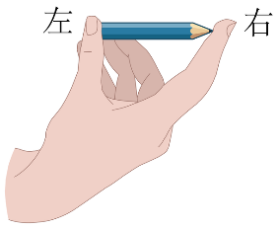
反馈固学
4. 如图2所示，用拇指与食指压一支铅笔的两端，两个手指受到的压力______(选填“拇指大”、“食指大”或“一样大”，下同)，两个手指受到的压强______，这是由于压力一定时，_______，受到的压强越大的缘故。若拇指受到的压力为2N，笔尖的受力面积为0.5mm²，则食指受到的压强为____ Pa。
一样大
食指大
受力面积越小
4×10⁶

Slide 16
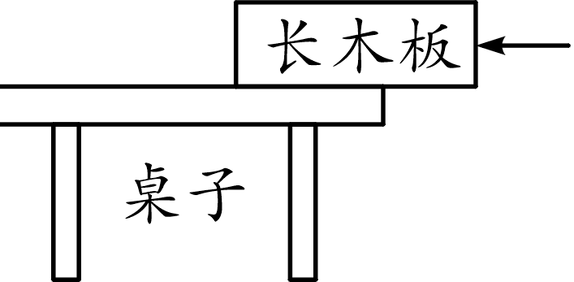
反馈固学
5. 如图3所示，长木板重10N，底面积为10⁻²m²，现将其底面积的2/3 与水平桌面接触，木板静止时对桌面的压强为________Pa；在水平外力作用下推动木板缓慢向左运动，直至木板全部移到桌面，在这个过程中，木板对桌面的压强_____.
1500
变小
图3

Slide 17
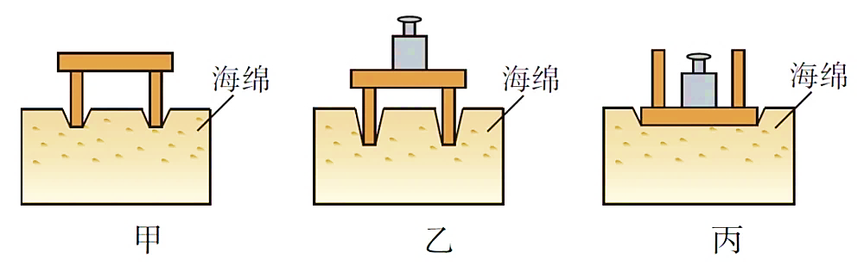
反馈固学
6. 在探究“影响压力作用效果的因素”时，小明同学利用小桌、海绵和砝码等器材进行了如图所示的实验。
①该同学是通过_____________来判断压力作用效果的。
②比较乙与丙两图可得到的实验结论是：当压力一定时，__________。
③此实验______（选填“能”或“不能”）用硬纸板代替海绵，原因是_______。
④此实验中主要运用的科学探究方法有_________和________。
海绵的凹陷程度
受力面积越小，压力
的作用效果越显著。
不能
效果不明显
转换法
控制变量法

